Slide 1
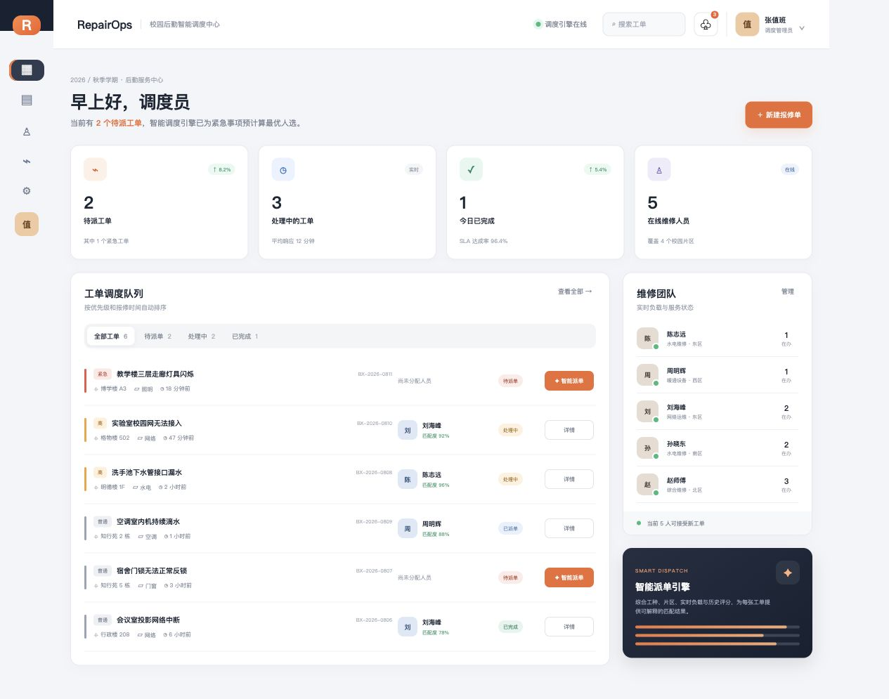
本科毕业设计 · 答辩
校园报修智能派单系统
把经验派单转化为可解释、可复现的评分决策
RepairOps · React + Gin + SQLite
轻量部署 / 可解释规则 / 完整交付
真实系统截图
01 / 10

Slide 2
REPAIROPS
问题定义
从真实痛点到系统设计
报修类别、区域、紧急程度同时变化，人工派单难以兼顾专业与负载。
DESIGN RESPONSE
01
专业匹配不稳定
加权评分
依赖调度员经验，换人后结果容易波动。
技能、区域、负载、评分和紧急程度统一量化。
解释结果
02
工作量不均衡
返回候选排序与各维度得分，支持人工复核。
热门维修员持续积压，空闲人员没有被利用。
事务落库
03
决策无法追溯
派单记录与维修员负载在同一事务内更新。
派给谁、为什么派，缺少统一评分证据。
02 / 10

Slide 3
REPAIROPS
系统架构
三层架构与清晰职责边界
浏览器请求沿一条可追踪链路完成；每一层只承担自己的职责。
React 交互层
Gin 业务层
SQLite 数据层
→
→
01
02
03
报修看板、工单创建与候选解释
规则评分、候选排序、事务派单
维修员、工单、派单记录持久化
部署边界
Go 主服务承载接口与规则，SQLite 负责持久化；无需 Redis、MQ 或独立数据库。
03 / 10

Slide 4
REPAIROPS
数据与 API
领域模型与接口形成完整闭环
模型不是演示数据外壳：每个核心对象都有对应接口与业务动作。
领域对象
关键字段 / 职责
核心接口
Technician
技能、服务区域、负载与评分
GET /api/technicians
RepairTicket
类别、地点、紧急度与状态
POST /api/tickets
Dispatch
候选得分、解释与最终指派
POST /api/dispatch
Dashboard
工单状态、负载与响应概览
GET /api/dashboard
04 / 10

Slide 5
REPAIROPS
智能决策
核心算法：规则透明，结果可解释
将派单经验拆成可阅读的评分项，同时避免高负载人员继续堆积。
DECISION RULE
技能 + 区域 + max(0, 18−4×负载) + 评分 + 紧急加成
01 过滤
02 排序
03 提交
读取待派工单与可服务维修员。
逐项计算匹配分，按总分和稳定规则排序。
在事务中写入派单并同步维修员负载。
05 / 10

Slide 6
REPAIROPS
真实界面
系统总览：业务状态一屏可见
工单状态、维修员负载与紧急任务集中呈现。
工单总览
负载分布
紧急队列
06 / 10

Slide 7
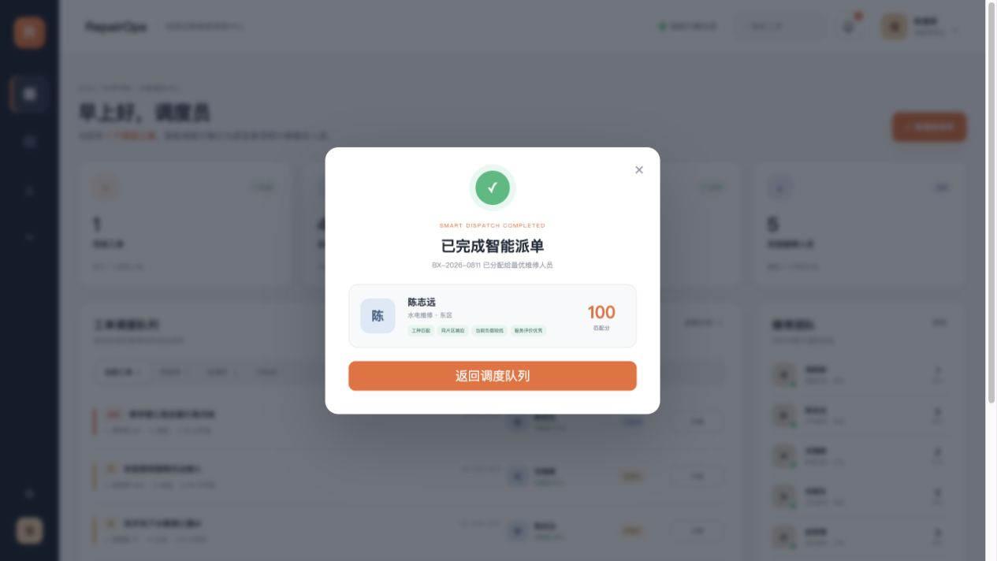
REPAIROPS
核心流程
每一次派单，都能说明为什么
一次真实操作同时展示输入、决策依据和可执行结果。
01
输入
类别、区域、位置与紧急程度
02
判断
技能、区域、负载、评分和加成
03
输出
候选排名、解释与一键确认
07 / 10

Slide 8
REPAIROPS
测试证据
验证结果：从规则到浏览器全链路通过
测试数量不是装饰；每一个数字都对应可重复执行的工程证据。
8
5
0
核心业务测试
演示维修员
外部服务
覆盖评分、排序、事务与异常路径
技能、区域和负载具有差异
轻量部署，不依赖消息队列
验证链路
Go 测试验证评分和事务；前端通过 lint 与 production build；浏览器完成创建工单和智能派单。
08 / 10

Slide 9
REPAIROPS
技术取舍
轻量部署原则：Go 主服务，Python 按需接入
资源优先给业务本身；只有真正依赖 Python 生态的模型推理才启用 Flask。
React
Gin
SQLite
Flask
→
→
静态资源
默认后端
本地数据
仅模型推理
按需调用
当前项目
不涉及深度学习推理，因此只部署 Gin 服务；构建产物小、依赖少、启动快。
09 / 10

Slide 10
REPAIROPS
让派单结果既更合适，也说得清楚。
01
专业与区域匹配
02
负载动态均衡
03
全过程可追溯
代码 · 论文 · 答辩材料已形成统一交付
10 / 10

